Slide 1
SGE REPASO
Odoo Python cositax

Slide 2
Odoo
Odoo es un sistema de gestión empresarial de código abierto que proporciona una amplia variedad de aplicaciones y módulos para diversas funciones empresariales.
Odoo utiliza un método denominado scaffolding para generar de forma automática una estructura básica de estos módulos ayudando la iniciación de desarrollo.
Se realiza en la carpeta cd mnt/extra-addons con el comando odoo scaffold <nombreModulo>

Slide 3
Archivos base de un módulo en Odoo
Cuando generas un módulo con odoo scaffold se genera el siguiente esqueleto del módulo:
__init__.py
__manifest__.py
Demo
Demo.xml
Security
Ir.model.access.csv
Views
Views.xml
Templates.xml
Models
Models.py
__init__.py
Controllers
__init__.py
Controllers.py

Slide 4
Modelos
Odoo utiliza tres tipos de modelos para representar datos en su SGE:
Model
Datos persistentes
TransientModel
Datos temporales
AbstractModel
No se puede instanciar clase de forma directa, es una plantilla la cual tienen que heredar otras clases para poder instanciarse sus atributos y métodos

Slide 5
Campos y atributos
Todos van seguidos de fields.
Basicos
Float, Integer, char, boolean
Avanzados
Image,hmtl, binary, monetary, selection, date , datetime, text, many2one(etc)
Atributos
String, default, help , required, readonly, compute

Slide 6
Vistas
Tree
Permite visualizar el contenido de las tablas
Form
Permite visualizar y editar el contenido de las tablas

Slide 7
Relaciones en Odoo
Existen 4
One2one
Relacion de 1 a 1
Many2one
Relación de muchos a uno
One2many
Relación de uno a muchos
Many2many
Relación de muchos a muchos

Slide 8
Acciones y elementos menú
Actions
Son acciones que se indican para el comportamiento de botones, abrir un formulario, etc. Ir.actions.act_window (ventanas) e ir.actions.act_url (url)
MenuItems
Sirven para definir menuses para acceder a diferentes partes del modulo

Slide 9
Subida de un conjunto de objetos
Odoo ofrece una manera eficiente de subir registros de datos a través de su interfaz web
1. Acceder a la vista Lista
2. Clic Favoritos
3. Importar Registros
4. Subir el archivo de datos.
5. Proceso de subida
6. Revision y confirmacion

Slide 10
Decoradores y campos computados
@api.model
Un solo registro
@api.onchange
Cambian los registros de forma dinámica cuando se cumplen condiciones establecidas
@api.depends
Crucial para campos calculados
@api.constraint
Restricciones de los modelos
Tambien existen sql contstraints que son atributos de los modelos

Slide 11
Atritbutos del modelo de Odoo
Son características que se definen durante la creación de un modelo o de un modelo existente:
_sql_constraints➔indica restricciones de los registros a nivel de la base de datos
_abstract➔indica que esta clase es abstracta
_transient➔indica que esta clase es transient
_name➔indice el nombre tecnico del modelo
_description➔indica una breve descripcion del modelo/clase
_inherit➔indica que esta clase/modelo hereda de otr@
_order➔indica el orden predeterminado para la busqueda de los resultados

Slide 12
Atributos de la vista de Odoo
Odoo utiliza una variedad de atributos en sus vistas.xml
Readonly➔ marca un campo de solo lectura
Required➔ marca un campo que sea obligatorio
Invisible➔ oculta un campo
Nolabel ➔oculta la etiqueta descriptiva de un campo
Widget ➔especifica un widget para el campo
Domain ➔ aplica un dominio para filtrar las opciones disponibles en un campo
Options➔ proporciona opciones para el comportamiento de un widget
Attrs➔ define atributos dinámicos basados en expresiones
Groups ➔ restringe la visibilidad del campo a miembros de grupos especificos
Placeholder➔ establece un texto predefinido en un campo
Help➔proporciona texto de ayuda como un tooltip

Slide 13
Clases oe
Las clases que comienzan con el prefijo oe_ son clases del estilo CSS diseñadas para la estructura y diseño de la interfaz
Propósito y uso:
Estilo consistente
Facilitar la Personalización
Interfaz de Usuario Intuitiva

Slide 14
Clases oe
Ejemplos:
Oe_avatar
Oe_button_box
Oe_chatter
Oe_edit_only
Oe_fade
Oe_form_field
Oe_highlight
Oe_kanban_content
Oe_kanban_global_click
Oe_list_header
Oe_notebook
Oe_read_only
Oe_subtitle
Oe_title

Slide 15
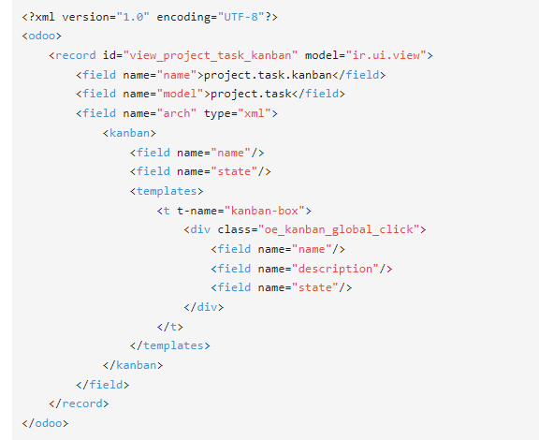
Vista Kanban
Las vistas kanban son un tipo de vistas que muestra la información como si fueran tarjetas

Slide 16
Xpath
Xpath en Odoo es una herramienta poderosa para poder localizar y modificar elementos dentro de las vistas XML.
Puedes utilizar Xpath para:
Agregar elementos
Modificar elementos
Eliminar elementos

Slide 17
Xpath Atributos
expr: atributo que sirve para localizar el elemento en el documento xml
position: define como se debe modificar el elemento localizado por el atributo expr
Before➔inserta contenido antes
After➔despues
Inside➔dentro
Replace➔reemplaza el elemento con el contendio
Attributes➔ modifica los atributos del elemento

Slide 18
Xpath expresiones
Seleccionar por etiqueta ➔expr=“//field, button”
Seleccionar por atributo➔//field[@name=“v”]
Seleccionar por ID➔//record[@id=‘view_id’]
Seleccionar por posicion➔//field[1], field[last()]
Usar predicados para filtrar➔//fields[condicion AND ]
Seleccionar ancestros o padres➔..//field
Seleccionar descendientes➔//form//field
Seleccionar hermanos➔//field[‘’]/preceding-silbing::field
Seleccionar elementos que contienen cierto texto➔//label[contains(text(), ‘State’) ]
Combinar condiciones➔//field[@name=‘state’ or @name=‘country_id’]

Slide 19
Directivas QWeb
T-if: se utiliza para renderizar condicionalmente un bloque de contenido.
T-else: se utiliza para renderizar el bloque de contenido si el t-if da false
T-set: asigna un valor a una variable que luego puede ser utilizada dentro de una plantilla.

